Slide 1
Plan för lika möjligheter

Slide 2
Instruktioner till kommande övning
Övningen kring plan för lika möjligheter baseras på de fem åtgärderna och uppskattad tidsåtgång för varje åtgärdsdel är 30 minuter.
Beroende på arbetsgruppens storlek går övningen att genomföra på två sätt.
Hela arbetsgruppen går gemensamt igenom varje åtgärd med tillhörande samtalsfrågor. Genomförs vid ett eller flera tillfällen.
Dela upp arbetsgruppen i mindre grupper. Varje grupp diskuterar en eller flera åtgärder. Därefter görs en kort gemensam reflektion.

Slide 3
Introfilm
Klicka på bilden nedan för att se filmen via youtube.
https://youtu.be/TL-gip4X3GU

Slide 4
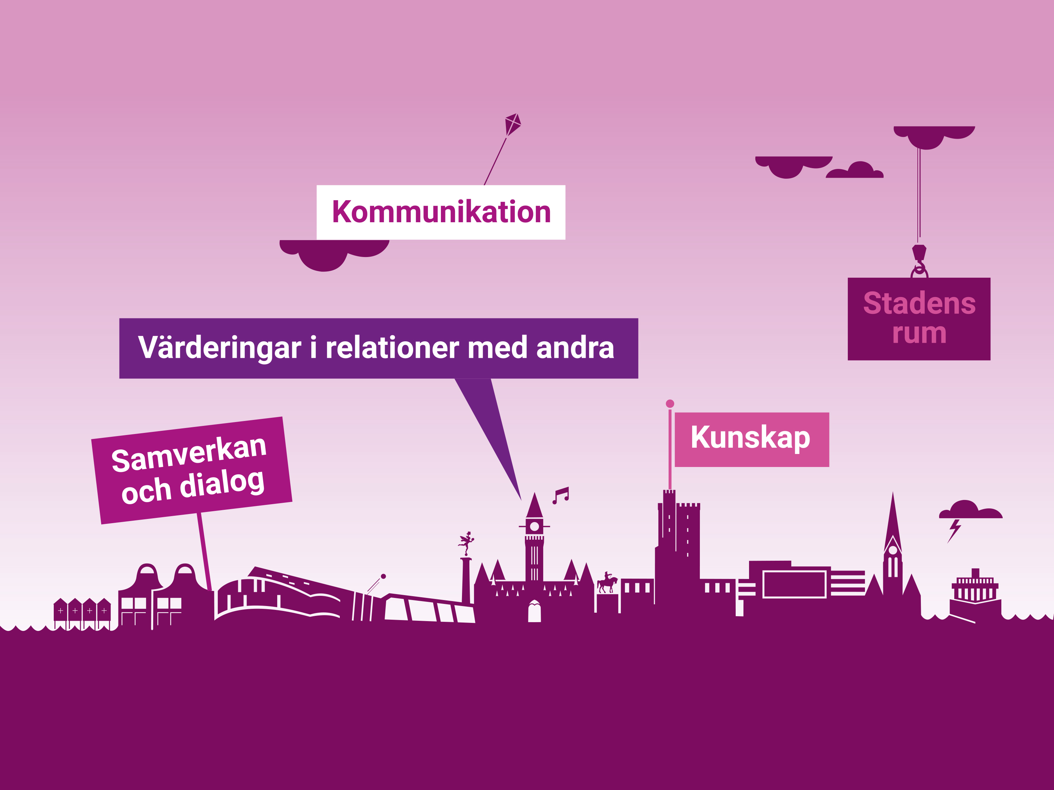

Slide 5
Kunskap

Slide 6
Åtgärd 1 Kunskap Vi ska arrangera och möjliggöra aktiviteter och utbildningsinsatser för att öka kunskapen om diskriminering, normer och dess effekter.
Fundera på frågorna utifrån olika diskrimineringsgrunder
Kön
Ålder
Etnisk tillhörighet
Religion eller annan trosuppfattning
Funktionsvariation
Sexuell läggning
Könsidentitet och könsuttryck
Vilka tankar väcker berättelsen hos dig?
Hur kan brist på kunskap leda till att personer uppfattar verksamheter som exkluderande?
Vad kan vi göra på vår arbetsplats för att öka kunskapen om diskriminering och normer, med syftet att göra verksamheten inkluderande?
Tillbaka till åtgärdsmenyn
Avsluta övningen

Slide 7
Kommunikation

Slide 8
Åtgärd 2 Kommunikation Vi ska kommunicera på ett tillgängligt, jämlikt och normkritiskt sätt.
Fundera på frågorna utifrån olika diskrimineringsgrunder
Kön
Ålder
Etnisk tillhörighet
Religion eller annan trosuppfattning
Funktionsvariation
Sexuell läggning
Könsidentitet och könsuttryck
Vilka tankar väcker berättelsen hos dig?
Hur kan användandet av bilder och språk bidra till att personer inte kan ta del av vår kommunikation?
Hur kan vi utveckla kommunikationen på vår arbetsplats för att nå och inkludera fler?
Tillbaka till åtgärdsmenyn
Avsluta övningen

Slide 9
Värderingar i relationer med andra

Slide 10
Åtgärd 3 Värderingar i relationer med andra Vi ska beakta antidiskriminering och mänskliga rättigheter vid upphandling, avtal och ekonomiskt stöd.
Fundera på frågorna utifrån olika diskrimineringsgrunder
Kön
Ålder
Etnisk tillhörighet
Religion eller annan trosuppfattning
Funktionsvariation
Sexuell läggning
Könsidentitet och könsuttryck
Vilka tankar väcker berättelsen hos dig?
Verkar vi aktivt mot diskriminering i våra samarbeten och bedömningar?
Vad kan vi göra på vår arbetsplats för att stärka arbetet med antidiskriminering och mänskliga rättigheter i vår kontakt med andra?
Tillbaka till åtgärdsmenyn
Avsluta övningen

Slide 11
Samverkan och dialog

Slide 12
Åtgärd 4 Samverkan och dialog Vi ska öka samverkan inom staden samt med andra aktörer för att uppmuntra möten, dialog och aktiviteter som främjar lika möjligheter i Helsingborg.
Fundera på frågorna utifrån olika diskrimineringsgrunder
Kön
Ålder
Etnisk tillhörighet
Religion eller annan trosuppfattning
Funktionsvariation
Sexuell läggning
Könsidentitet och könsuttryck
Vilka tankar väcker berättelsen hos dig?
Hur kan samverkan med andra aktörer främja lika möjligheter?
Vilka aktörer kan vi stärka samarbetet med för att främja vår verksamhets arbete för lika möjligheter?
Tillbaka till åtgärdsmenyn
Avsluta övningen

Slide 13
Stadens rum

Slide 14
Åtgärd 5 Stadens rum Vi ska göra Helsingborg tillgängligt och inkluderande.
Fundera på frågorna utifrån olika diskrimineringsgrunder
Kön
Ålder
Etnisk tillhörighet
Religion eller annan trosuppfattning
Funktionsvariation
Sexuell läggning
Könsidentitet och könsuttryck
Vilka tankar väcker berättelsen hos dig?
Finns det några platser eller miljöer i staden som inte är tillgängliga för alla?
Hur kan vi i vår verksamhet göra Helsingborg mer tillgängligt och inkluderande, både ur socialt och fysiskt perspektiv?
Tillbaka till åtgärdsmenyn
Avsluta övningen

Slide 15
Tips, inspiration och mer kunskap
Läs mer och få inspiration på likamojligheter.helsingborg.se
Läs mer om hur ni kan arbeta med frågorna på din arbetsplats
http://hr/att-vara-chef-i-helsingborgs-stad/likaolika/
Vill din arbetsgrupp ha stöd i arbetet med
Plan för lika möjligheter så kommer vi gärna ut till er.
Kontaktpersoner
Elin Turesson elin.turesson@helsingborg.se
Mia Norberg Nguyen mia.norbergnguyen@helsingborg.se

Slide 16
Tack!

Slide 17
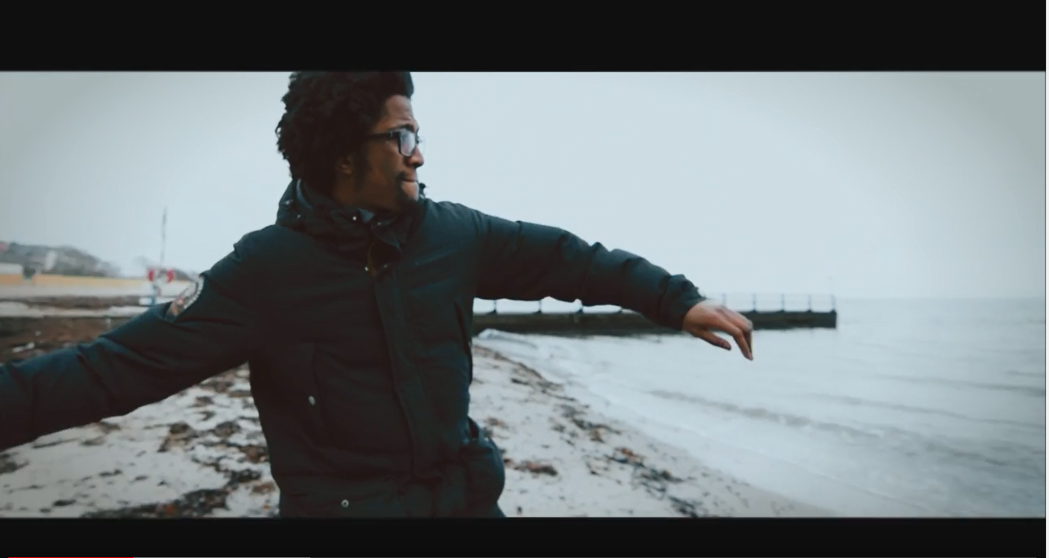
S.T.I.C.S. – Lika möjligheter?
BONUS
https://youtu.be/o-jYzSGo3HE
Se filmen och diskutera i grupp vilka tankar och känslor som väcks i dig?
Hur kan er arbetsgrupp bidra till att skapa lika möjligheter för de vi är till för?

